Slide 1

DOMS
IT-stormøde
16 november 2009
Kåre Fiedler Christiansen

Slide 2

Agenda
DOMS’ historie
DOMS’ formål
DOMS’ arkitektur
DOMS og metadata
DOMS og digital bevaring
DOMS og brugerne
DOMS og omverden
DOMS-samlinger

Slide 3
DOMS’ historie
1998 – De første digitale samlinger
2005 – De første tanker om DOMS fødes
2006 – DOMS-projektet starter
2007 – DOMS-prototype præsenteres
2008 – MiniDOMS sættes op som midlertidig løsning. DOMS-GUI udvikles
2010 – Produktions-DOMS
2011 – Summa, Quadriga, TDR

Slide 4


DOMS’ historie
Hvad tager så lang tid?
  Ujævn bemanding
  Ændrede forudsætninger
  Dynamisk omverden
    Summa
    Fedora
    WAYF
    GUI/Mjølner
    PLANETS
  Uløst problemstilling

Slide 5
DOMS’ formål
Obtain a common system for storage and processing of digital material and metadata for the State and University Library, which
Handles digital preservation,
Supports re-use of components in new collections,
Supports a common index with possibility for relations between objects,
Is modular with possibility for additions,
Can be monitored and maintained by non-developers.
Handles metadata for access rights, and authentication based on this

Slide 6

DOMS’ formål
The following is not part of the objective:
Moving existing collections. though the system must be capable of supporting existing collections,
Establishing work flow systems and ingest systems for specific collections
Handling authorization. It must integrate with an authorization system for handling authentication, though.

Slide 7
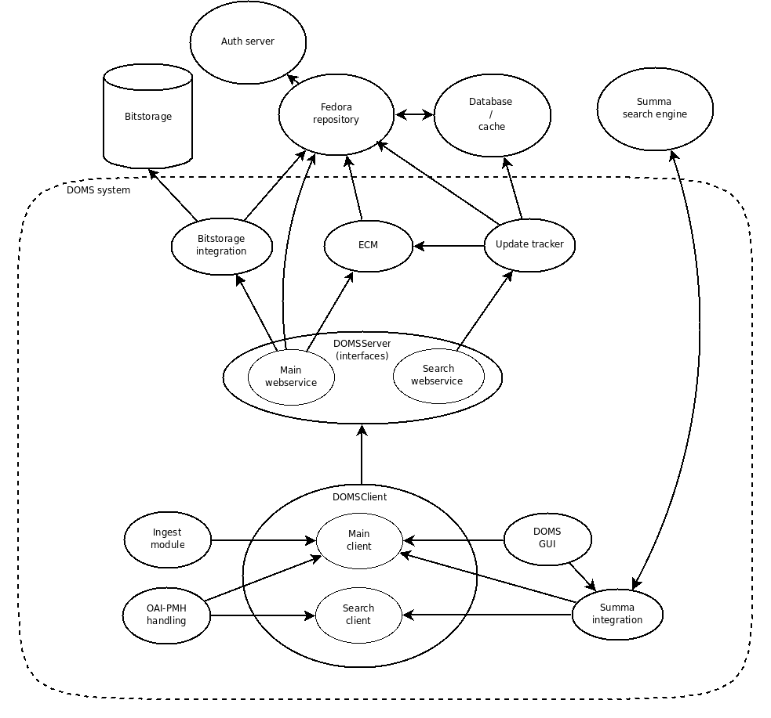
DOMS’ arkitektur

Slide 8
DOMS’ arkitektur - Backend
Fedora/ECM
  Fedora Commons – open source repository system
  ECM – Statsbibliotekets open source contribution
Bitstorage
  Håndteret af drift
  Webservice front-end
  Muligvis nationalt bitmagasin i fremtiden
Update tracker
  Database over ændringer i “views”

Slide 9
DOMS’ arkitektur - Interface
Fælles webservice frontend til DOMS
  SOAP
  REST
Integrationspunkt for alt hvad der tilgår DOMS
Java-klient giver objekt-orienteret tilgang til DOMS

Slide 10
DOMS’ arkitektur - Frontend
Summa-integration
  DOMS som storage til Summa. Indeksering og fremvisning
OAI/PMH
  For offentligt materiale, muligvis mere - OAI/ORE?
Ingest
  Hot-dir, mass-metadata-ingest
DOMS GUI
  Tilpasses endelig arkitektur

Slide 11
DOMS og metadata
Standarder
  Dublin Core, PBCore, Premis, MARC, MODS, METS, ...
Frameworks
  FRBR, OAI-ORE, METS, OWL, ...
Typer af metadata
  Beskrivende, tekniske, administrative, strukturelle, ...

Slide 12
DOMS og metadata
En metadatamodel pr. samling
  Valg af standarder, struktur, model
  Arbejder på udvikling af modeller ved brug af Pattern Languages
Software tilpasser sig automatisk modellen
  Content model driven software

Slide 13
DOMS og digital bevaring
DOMS og bitbevaring
  Bitbevaring af filer – statiske data
  Bitbevaring at metadata – dynamiske data
DOMS og funktionel bevaring
  Overvejelser
    PLANETS
    Emulering/Migrering
    Karakterisering/Formater
    Tekniske metadata
  Hvor meget er egentlig nødvendigt

Slide 14
DOMS og brugerne
Eksterne brugere
  Tilgængeliggørelse
  Fremvisning
  Autorisation
  Integreret søgning
  Programmatisk tilgang?

Slide 15
DOMS og brugerne
Interne brugere
  Digitalisering
  Metadatahåndtering
  Administration
  Systemdrift
  Udvikling

Slide 16
DOMS og omverden
Hvad gør andre?
  Fedora Commons er et almindeligt valg
  Mange har ikke en generel løsning
  Mange er som os usikre på området
Hvordan samarbejder vi
  Contributions til Fedora Commons
  DOMS er Open Source http://doms.sourceforge.net
  Deltagelse i workshops og konferencer
DOMS og national databrønd?

Slide 17
DOMS-samlinger
AV-digitaliseringer
  Cd’er, valser, bånd, plader, ...
Reklamefilm
  Biograf, TV2, ældre, ...
Aviser
  Gamle, ad-hoc-forsider, nye digitaliseringer, ...
Radio/TV
  Løbende udsendelser, VHS-bånd, eventide, ...
Andet
  Digitale årbøger, dvd’er, tryksager, ...

Slide 18
Mere om DOMS
http://wiki.statsbiblioteket.dk/domswiki
  Dokumentation
  Projektstyring
http://sourceforge.net/projects/doms
  Open Source
  Kode

Slide 19
Spørgsmål

